Slide 1

TRƯỜNG TIỂU HỌC ÁI MỘ A
BÀI GIẢNG ĐIỆN TỬ
Phân môn: Tập viết – Lớp 1
Tuần 17
(tiết 1)

Slide 2
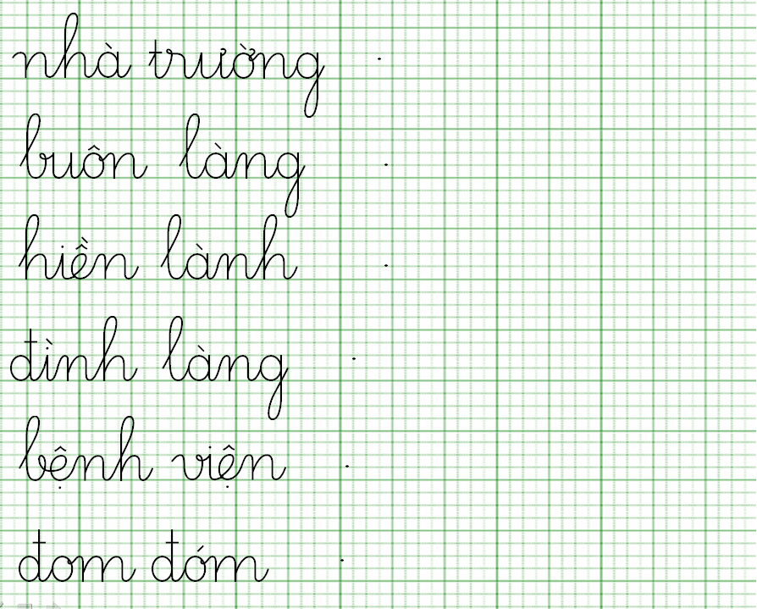

Slide 3
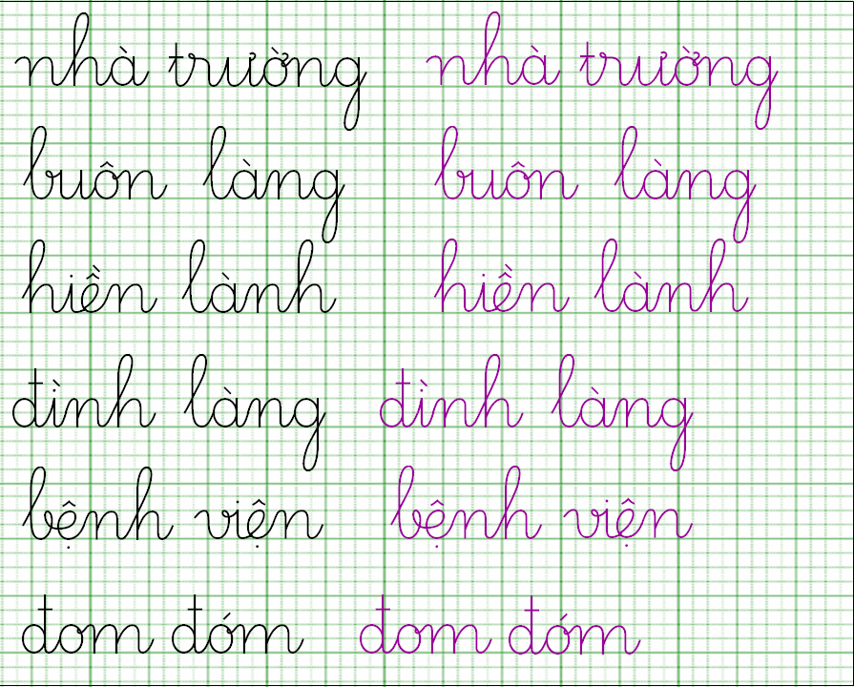

Slide 4
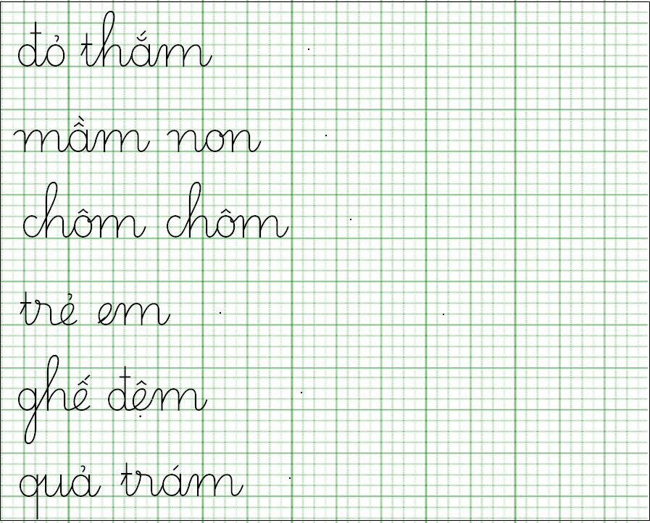

Slide 5
